Slide 1


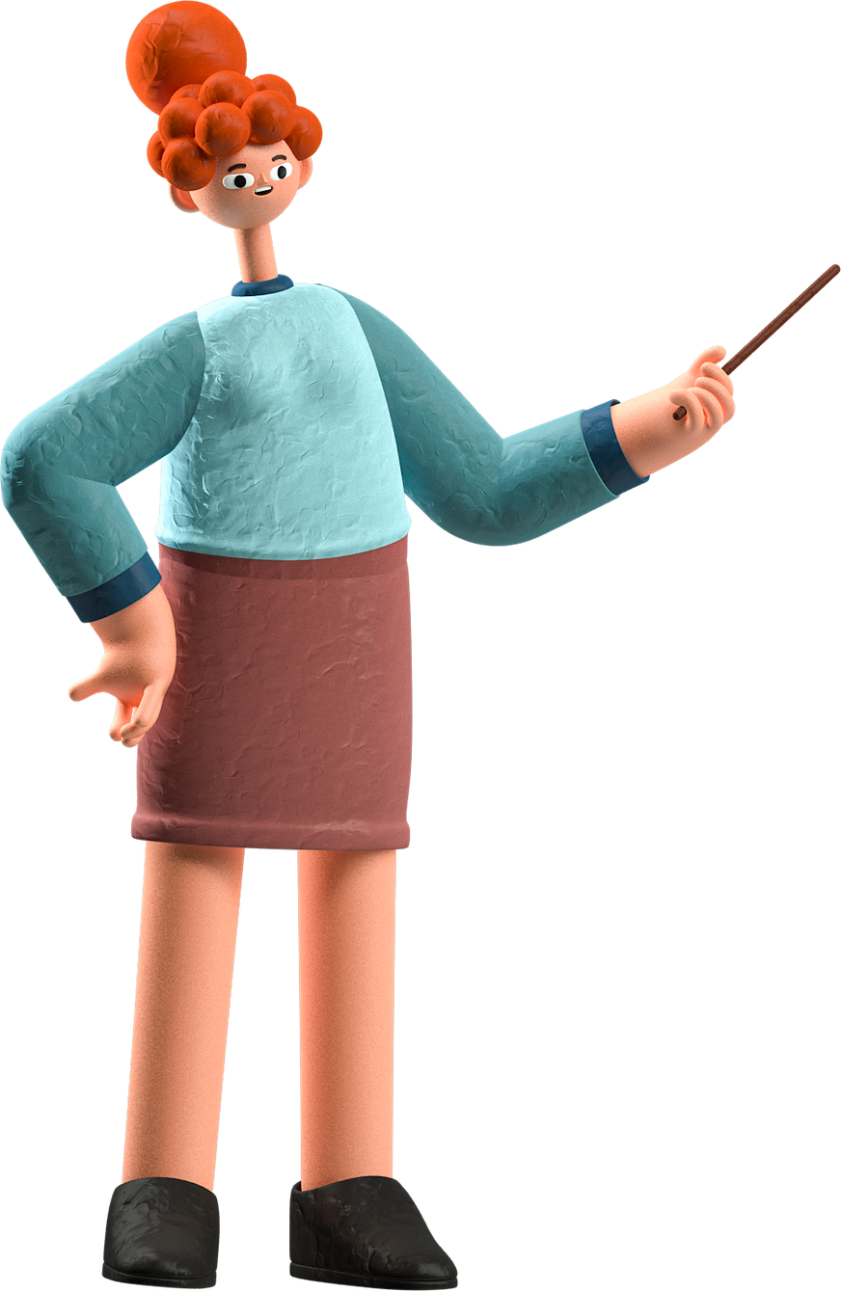

CHÀO MỪNG CÁC EM
ĐẾN VỚI BÀI HỌC HÔM NAY!
GV. NGUYỄN THỊ KIỀU TRANG
Notes:
Gv cho HS khởi động bài học bằng các câu hỏi trắc nghiệm bằng trò chơi plickers

Slide 2


Câu 1. Phát biểu nào dưới đây sai?
8
4
1
0
6
7
9
2
10
3
5
A. Đa giác lồi là đa giác luôn nằm trong một nửa mặt phẳng chứa bất kì cạnh nào của đa giác.
B. Hình vuông là đa giác đều
C. Đa giác đều là đa giác có
tất cả các cạnh bằng nhau.
D. Hình chữ nhật là một đa giác lồi.
Notes:
GV sử dụng trò chơi piclkers để cho HS trả lời các câu hỏi trắc nghiệm.

Slide 3
Câu 2. Đa giác nào sau đây không phải là đa giác lồi?
9
0
1
2
3
4
5
6
7
8
10
A. Hình 2 và hình 3
B. Hình 1 và hình 2
C. Hình 3 và hình 1
D. Cả ba hình

Slide 4
Câu 3. Cho các hình: Hình chữ nhật, hình thoi, hình vuông, tam giác cân, tam giác đều. Có bao nhiêu đa giác đều trong các hình trên?
9
0
1
2
3
4
5
6
7
8
10
A. 1
B. 2
C. 3
D. 4

Slide 5
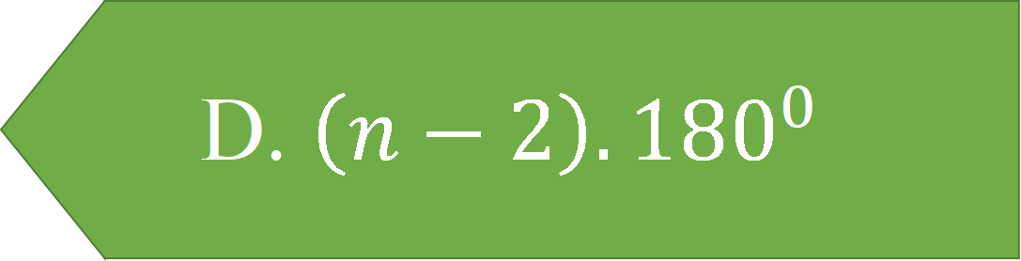

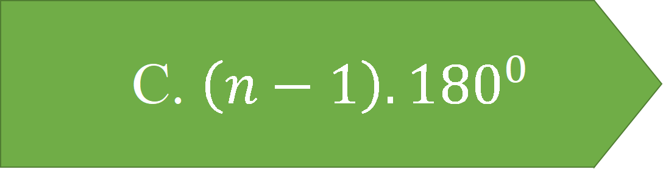

Câu 4. Mỗi góc trong của đa giác đều n cạnh là:
9
0
1
2
3
4
5
6
7
8
10
A. $\frac{\left(n −2\right).{180}^{0}}{n}$
B. $\frac{\left(n −2\right).{180}^{0}}{2}$
C. $\left(n−1\right).{180}^{0}$
D. $\left(n−2\right).{180}^{0}$

Slide 6

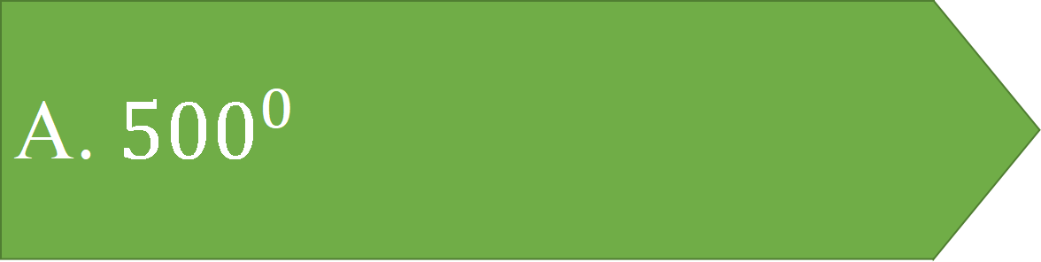
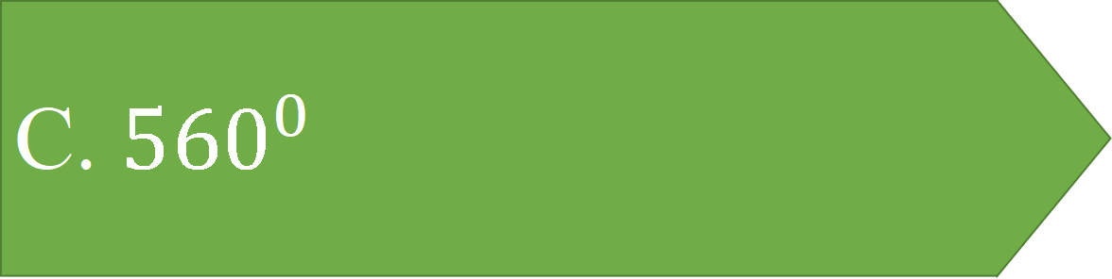
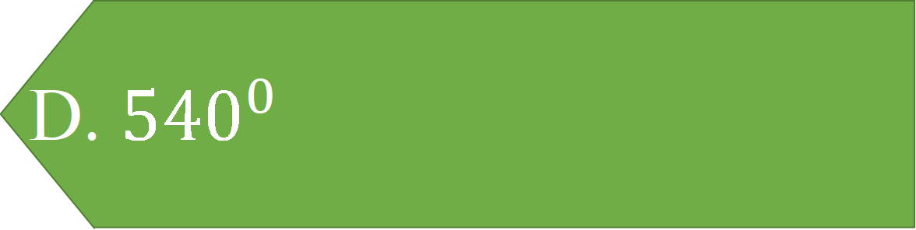
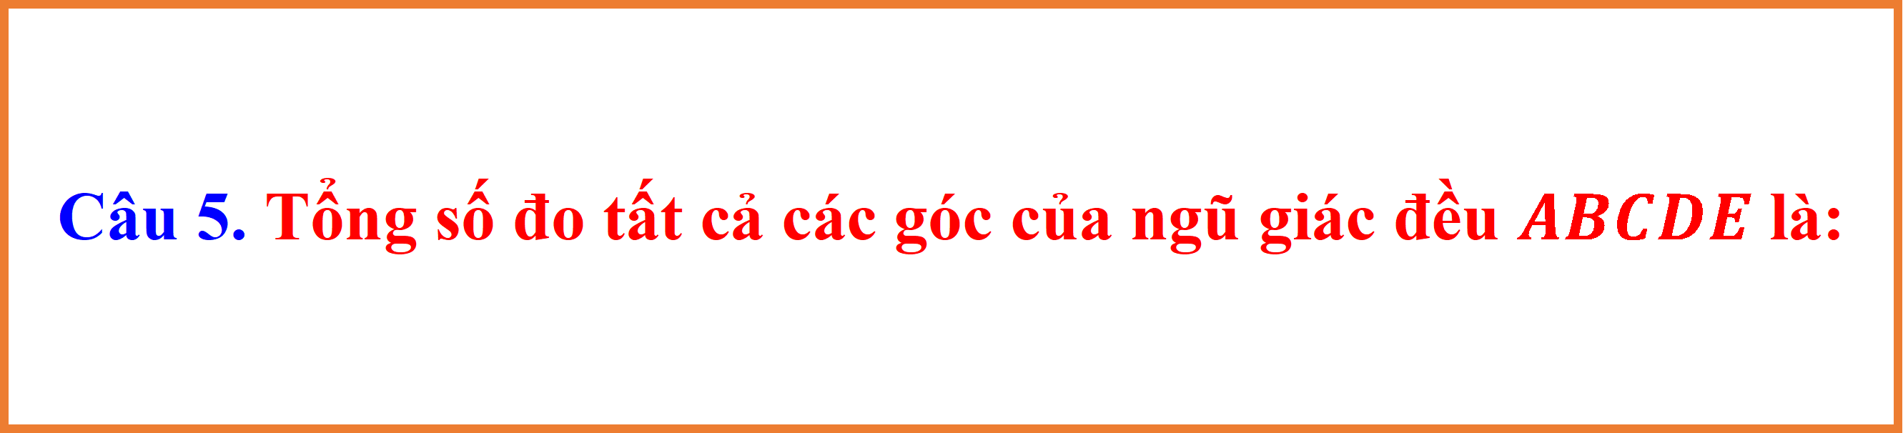
Câu 5. Tổng số đo tất cả các góc của ngũ giác đều $ABCDE$ là:
9
0
1
2
3
4
5
6
7
8
10
A. ${500}^{0}$
B. ${520}^{0}$
C. ${560}^{0}$
D. ${540}^{0}$

Slide 7




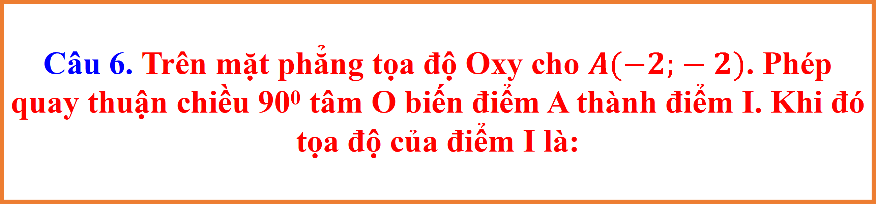
Câu 6. Trên mặt phẳng tọa độ Oxy cho $A(−2;−2)$. Phép quay thuận chiều 90⁰ tâm O biến điểm A thành điểm I. Khi đó tọa độ của điểm I là:
9
0
1
2
3
4
5
6
7
8
10
A. $(−2;0)$
B. $(0;−2)$
C. $(−2;2)$
D. $(2;−2)$

Slide 8

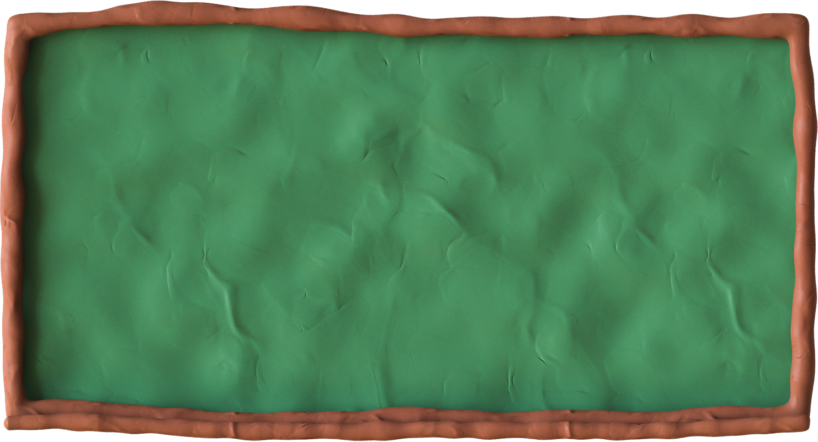

BÀI TẬP CUỐI CHƯƠNG IX

Slide 9
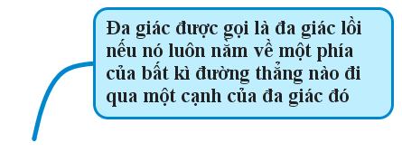
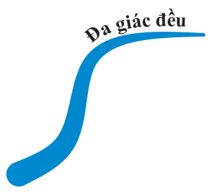
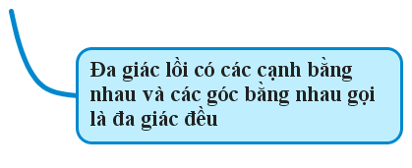
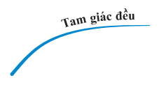


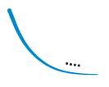

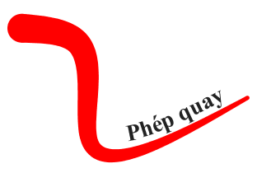
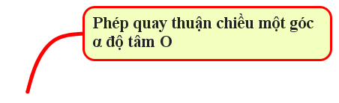
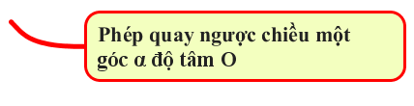
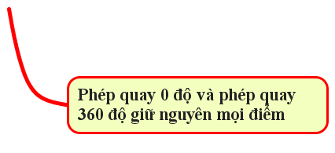
HỆ THỐNG HÓA KIẾN THỨC

Slide 10




Dạng 1. Đa giác – Đa giác đều

Slide 11


Bài tập 1
Quan sát các đa giác ở Hình 34 và cho biết đa giác nào là đa giác lồi.
Trả lời:
Hình 34a là đa giác lồi vì đa giác luôn nằm về một phía của đường thẳng chứa một cạnh bất kì của đa giác.
Hình 34b là không phải là đa giác lồi vì không cùng nằm về một phía so với một đường thẳng.
Notes:
GV cho HS hoạt động cá nhân thực hiện bài tập 1, 3 tr.90 SGK. Yêu cầu HS giải thích.

Slide 12


Bài tập 3
Mỗi phát biểu sau đây có đúng hay không? Vì sao?
Đa giác luôn nằm về một phía của đường thẳng chứa một cạnh bất kì của đa giác đó là đa giác lồi.
Tứ giác có tất cả các cạnh bằng nhau là tứ giác đều.
Tứ giác có tất cả các góc bằng nhau là tứ giác đều.
Phát biểu a đúng.
Trả lời:
Phát biểu b, c sai. Vì tứ giác đều là tứ giác có tất cả các cạnh bằng nhau, tất cả các góc bằng nhau.
Notes:
GV cho HS hoạt động cá nhân thực hiện bài tập 1, 3 tr.90 SGK. Yêu cầu HS giải thích.

Slide 13


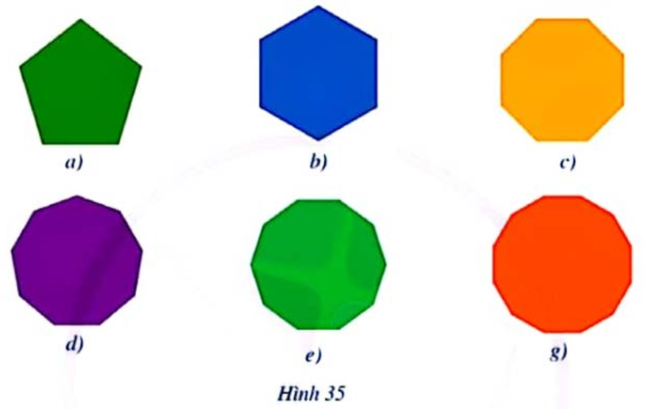
Bài tập 2
Cho các vật thể có dạng đa giác đều như ở Hình 35. Gọi tên từng đa giác đều đó.
Giải
Hình 35a: Ngũ giác đều
Hình 35b: Lục giác đều
Hình 35c: Bát giác đều
Hình 35d: Cửu giác đều
Hình 35e: Thập giác đều
Hình 35f: Thập nhị giác đều
Notes:
GV cho HS trả lời nhanh bài tập 2 tr.90 SGK và hoàn thành bài tập 4 tr.90 SGK vào phiếu học tập.

Slide 14
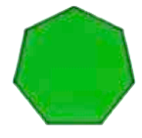
Bài tập 4
Quan sát từng đa giác đều và tìm số thích hợp cho ? trong bảng sau:
Đa giác đều | Số cạnh | Số góc | Số đo mỗi góc
 | ? | ? | ?
 | ? | ? | ?
Notes:
GV cho HS trả lời nhanh bài tập 2 tr.90 SGK và hoàn thành bài tập 4 tr.90 SGK vào phiếu học tập.

Slide 15


Bài tập 4
Quan sát từng đa giác đều và tìm số thích hợp cho ? trong bảng sau:
Đa giác đều | Số cạnh | Số góc | Số đo mỗi góc
6
6
$${120}^{0}$$
7
7
$$≈{128,6}^{0}$$
Notes:
GV cho HS trả lời nhanh bài tập 2 tr.90 SGK và hoàn thành bài tập 4 tr.90 SGK vào phiếu học tập.

Slide 16


Bài tập 5
Hướng dẫn HS vẽ lục giác đều bằng compa và thước

Slide 17
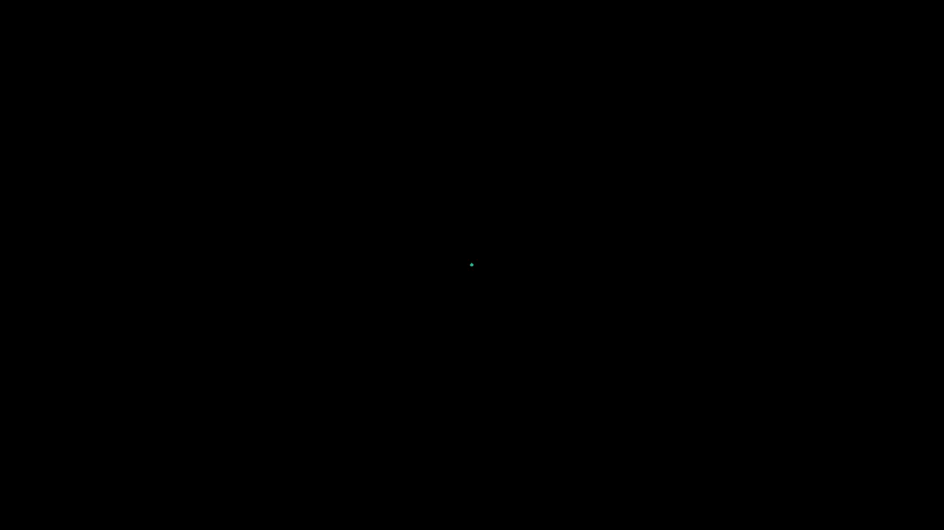

Slide 18
Dạng 2. Phép quay

Slide 19
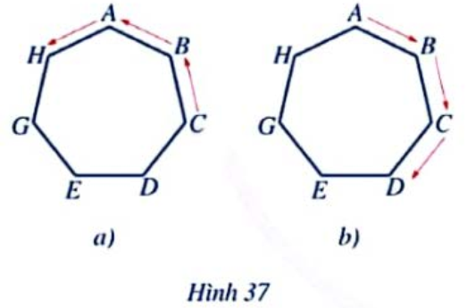

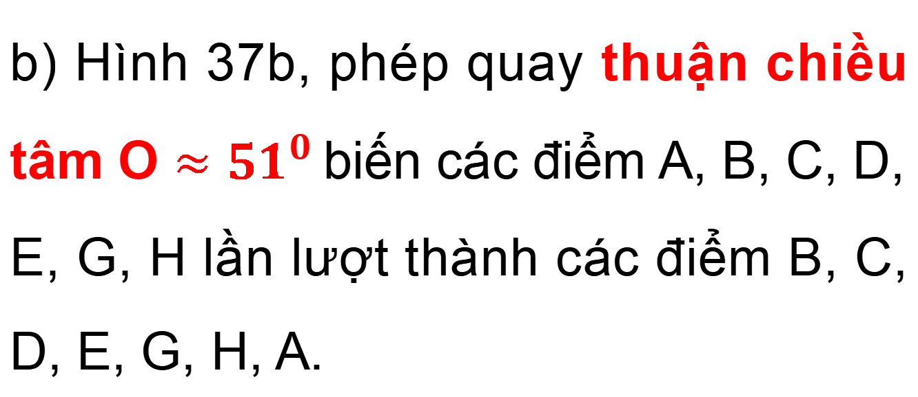
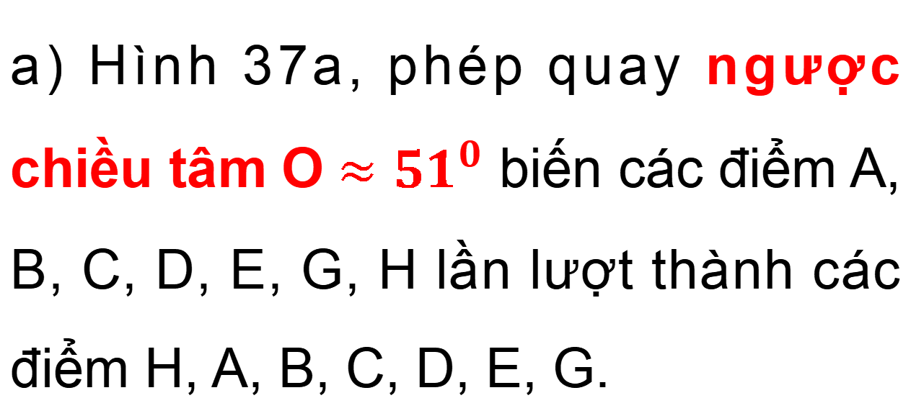
Bài tập 6
Giải
Gọi tâm của đa giác đều là O.
a) Hình 37a, phép quay ngược chiều tâm O $≈{51}^{0}$ biến các điểm A, B, C, D, E, G, H lần lượt thành các điểm H, A, B, C, D, E, G.
b) Hình 37b, phép quay thuận chiều tâm O $≈{51}^{0}$ biến các điểm A, B, C, D, E, G, H lần lượt thành các điểm B, C, D, E, G, H, A.
Notes:
GV yêu cầu HS thực hiện bài tập 6 tr.91 SGK theo phương pháp khăn trải bàn.
Nhóm 1 thực hiện câu a, Nhóm 2 thực hiện câu b, Nhóm 3 thực hiện câu c, Nhóm 4 thực hiện câu d.
Trao đổi chéo nhóm kiểm tra và tự chấm điểm lẫn nhau.

Slide 20
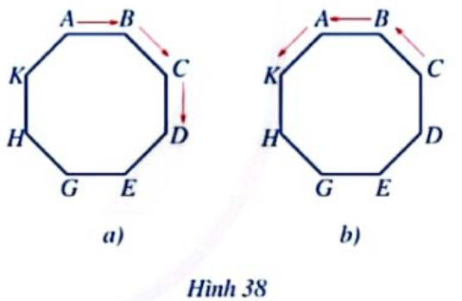
Bài tập 6
Giải
Gọi tâm của đa giác đều là O.
c) Hình 38a, phép quay thuận chiều tâm O 45⁰ biến các điểm A, B, C, D, E, G, H, K lần lượt thành các điểm B, C, D, E, G, H, K, A.
d) Hình 38b, phép quay ngược chiều tâm O 45⁰ biến các điểm A, B, C, D, E, G, H, K lần lượt thành các điểm K, A, B, C, D, E, G, H.
Notes:
GV yêu cầu HS thực hiện bài tập 6 tr.91 SGK theo phương pháp khăn trải bàn.
Nhóm 1 thực hiện câu a, Nhóm 2 thực hiện câu b, Nhóm 3 thực hiện câu c, Nhóm 4 thực hiện câu d.
Trao đổi chéo nhóm kiểm tra và tự chấm điểm lẫn nhau.

Slide 21
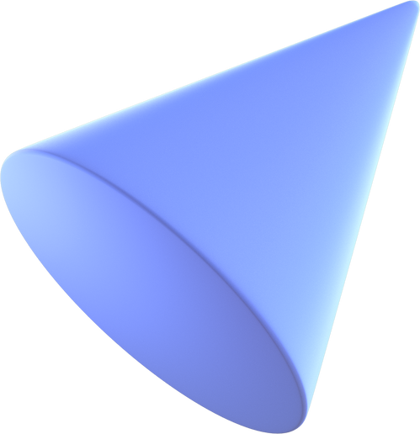



HƯỚNG DẪN VỀ NHÀ
Chuẩn bị bài mới: “Bài 1: Hình trụ”.
Ghi nhớ kiến thức trọng tâm của chương IX.
Hoàn thành bài tập 7 tr.91 SGK.
Notes:
Phần bài tập 7 GV yêu cầu HS thực hiện ở nhà và kiểm tra lại ở tiết học sau

Slide 22


CẢM ƠN CÁC EM
ĐÃ LẮNG NGHE BÀI HỌC!

